Slide 1
Функциональные материалы для электрохимической энергетики
IV курс,
8 семестр,
весна

Slide 2
Лекторы
Галлямов Марат Олегович, профессор
Кондратенко Михаил Сергеевич, с.н.с.

Slide 3
Материалы по курсу
В.С. Багоцкий, А.М. Скундин, Химические источники тока, М.: Энергоиздат, 1981
Дж. Ньюмен, Электрохимические системы, М.: Мир, 1977

Slide 4
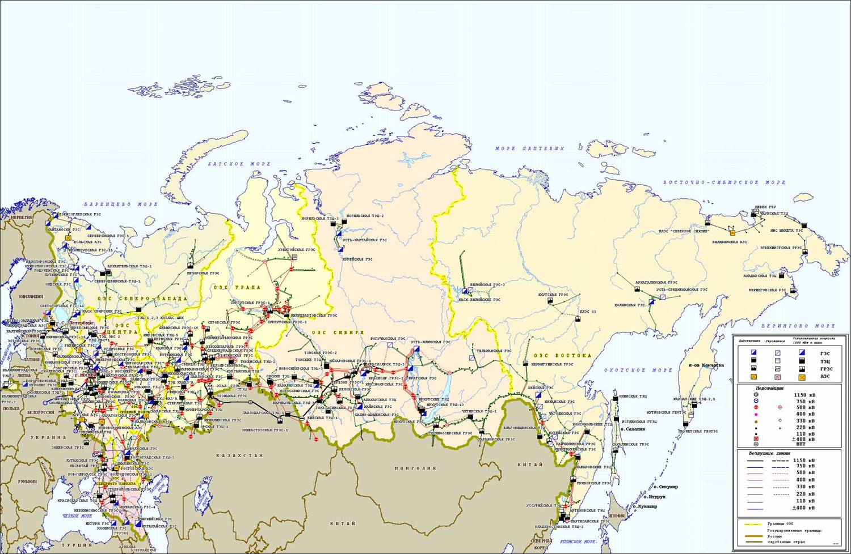

Электрохимическая энергетика?

Slide 5
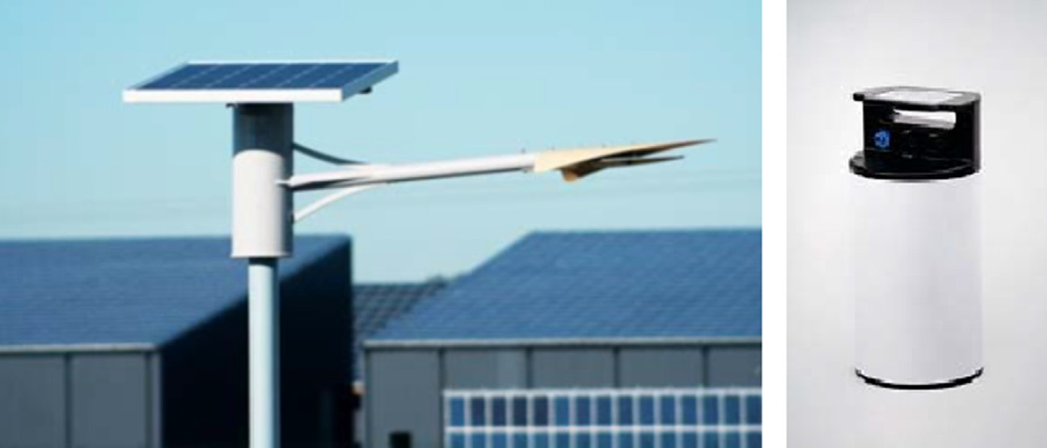
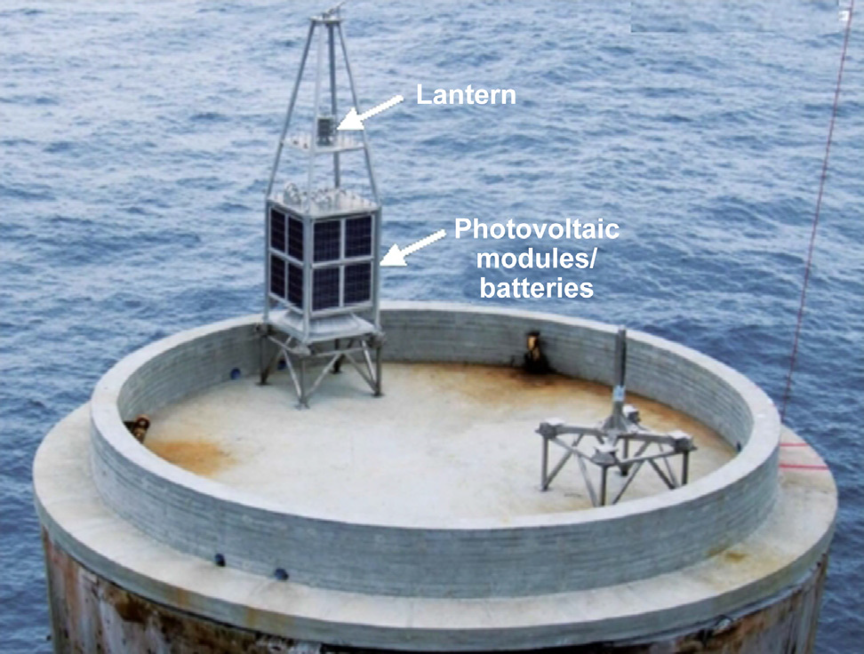
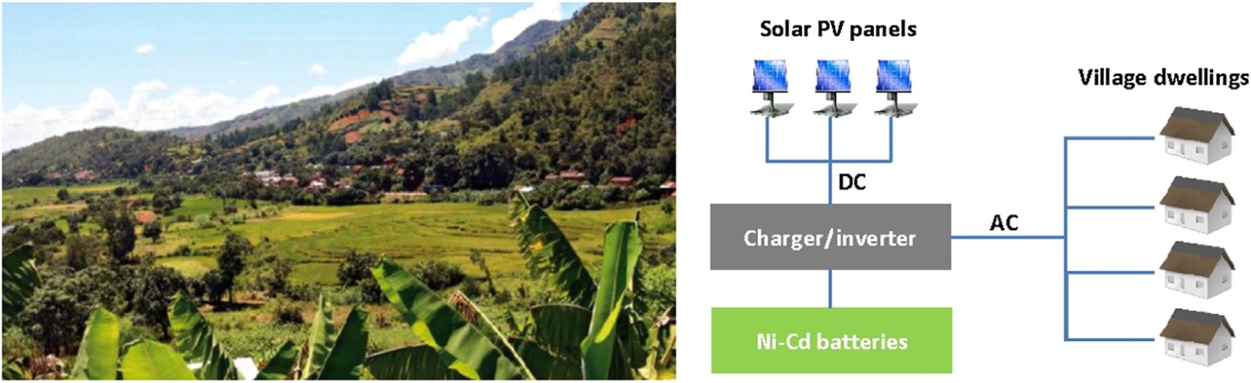
Некоторые примеры
Сочетание солнечной батареи и ХИТ
Маяк, бакен
Уличный фонарь
Удаленный поселок
Notes:
Bernard,Lippert. Nickel - Cadmium and Nickel – Metal Hydride Battery Energy Storage. Chapter 14. Elsevier, 2015

Slide 6
Химические источники тока (ХИТ)
Химический источник тока – устройство, в котором энергия химической реакции непосредственно превращается в электрическую

Slide 7
История развития ХИТ
1786 г. – Л. Гальвани: опыты
1794 г. – А. Вольта: объяснение «гальванического эффекта»
1800 г. – А. Вольта: «вольтов столб» (первый ХИТ), ряд напряжений металлов, контактная разность потенциалов
1800 г. – У. Николсон, А. Карлейль: электролиз воды
1803 г. – И.В. Риттер: столб Риттера, хим. природа ЭДС
1807 г. – Х. Дэви: щелочные металлы электролизом
1834 г. – М. Фарадей: законы электролиза
1836 г. – Дж.Ф. Даниель: ячейка Даниеля
1839 г. – У.Р. Гроув: ячейка Гроува
1842 г. – У.Р. Гроув: топливный элемент (H₂, O₂)
1859 г. – Г. Планте: свинцово-кислотный аккумулятор

Slide 8
История развития ХИТ
1866 г. – Ж. Лекланше: солевой элемент (Zn, MnO₂)
1899 г. – Т. фон Михаловский: никель-Zn аккумулятор
1901 г. – Э.В. Юнгнер: никель-кадмиевый аккумулятор
1901 г. – Т.А. Эдисон: никель-железный аккумулятор
1936 г. – А.Ж. Андре: целлофан как сепаратор в серебряно-цинковом аккумуляторе, оптимизация
1942 г. – С. Рубен: ртутно-цинковый элемент
1956 г. – Л.Ф. Урри: щелочной элемент (Zn, MnO₂)
1959 г. – Ф.Т. Бэкон: 5 кВт энергоустановка на топливных элементах
1991 г. – компания Sony: литий-ионный аккумулятор
2019 г. – Дж.Б. Гуденаф, М.С. Уиттингем и А. Ёсино: Нобелевская премия по химии “За разработку литий-ионных аккумуляторов” (работы 70–90-х годов XX века).

Slide 9
Классификация ХИТ, основные классы:
Первичные элементы – элементы одноразового действия (часто: гальванические элементы или просто элементы, также: батарейки)
Аккумуляторы – элементы многоразового действия (перезаряжаемые, вторичные или обратимые элементы)
Топливные элементы – элементы непрерывного действия (непрерывная подача реагентов на электроды)

Slide 10
Классификация ХИТ, дополнительные классы:
Комбинированные элементы – непрерывная подача реагента только на один электрод (полутопливные элементы, пример: Li-воздух аккумуляторы)
Возобновляемые элементы – периодическая замена реагентов на новые порции (пример: проточные редох-батарейки)

Slide 11
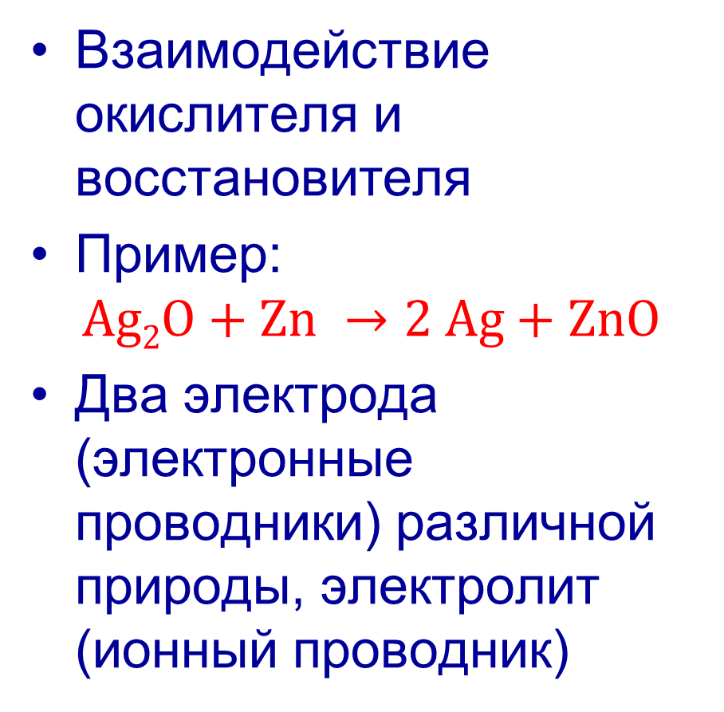
Токообразующие реакции в ХИТ
Взаимодействие окислителя и восстановителя
Пример:
$$\text{Ag}2\text{O}+\text{Zn} →2 \text{Ag}+\text{ZnO}$$
Два электрода (электронные проводники) различной природы, электролит (ионный проводник)
1.6 В

Slide 12
Токообразующие реакции в ХИТ
Анод (электрод с восстановителем, более отрицательный)
Катод (электрод с окислителем, более положительный)
Между ними устанавливается напряжение разомкнутой цепи (НРЦ)
1.6 В

Slide 13
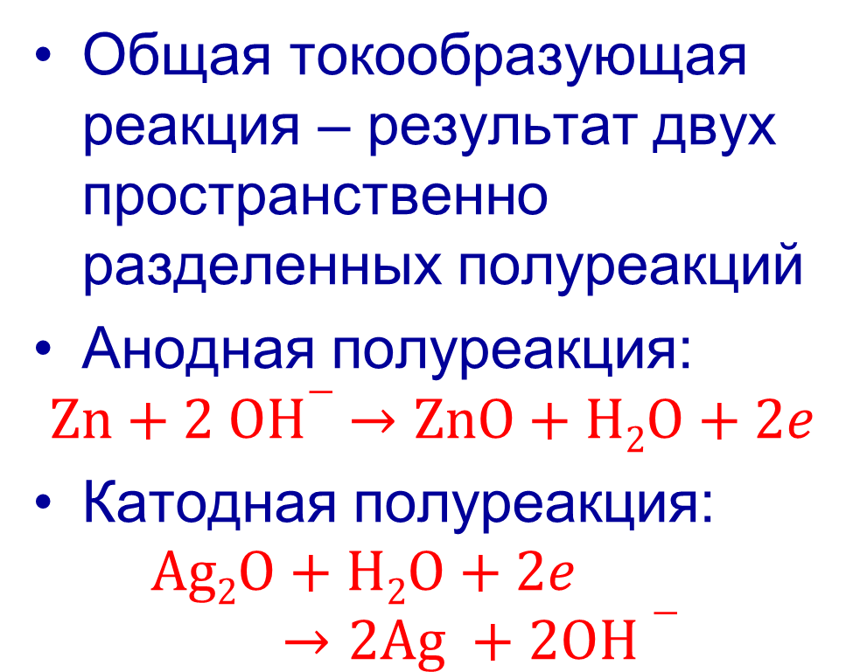
Токообразующие реакции в ХИТ
Общая токообразующая реакция – результат двух пространственно разделенных полуреакций
Анодная полуреакция:
$$\text{Zn}+2 \text{OH}− →\text{ZnO}+\text{H}2\text{O}+2e$$
Катодная полуреакция:
$$\text{A}\text{g}\text{2}\text{O}+\text{H}2\text{O}+2e →\text{2}\text{Ag} +2\text{OH}−$$
1.6 В

Slide 14
Токообразующие реакции в ХИТ
Пример аккумулятора
При зарядке ХИТ наоборот: анод – положительный электрод, катод – отрицательный (термины привязаны не к полярности, а к направлению тока)
1.6 В

Slide 15
Токообразующие реакции в ХИТ
Принцип записи электрохимической системы:
(–) восстановитель | электролит | окислитель (+)
Для серебряно-цинкового источника тока:
(–) Zn | KOH | Ag₂O (+)
Для медно-цинкового источника тока (составной электролит):
(–) Zn | ZnSO₄ ⁞ CuSO₄ | Cu (+)
Для топливного элемента:
(–) (Pt) H₂ | KOH | O₂ (Pt) (+)

Slide 16
Побочные реакции
Коррозия металлов на электродах (например, в присутствии воды)
Сильные окислители могут разлагать воду
Сильные восстановители могут окисляться кислородом (воздуха)
Саморазряд из-за короткого замыкания (мостики)
Ионы переменной валентности (Fe²⁺ → Fe³⁺, Fe³⁺ → Fe²⁺)
Перезарядка аккумуляторов с водным электролитом (электролиз воды)

Slide 17
Напряжение разомкнутой цепи
На каждом электроде устанавливается электродный потенциал E, окислительно-восстановительный потенциал данной электродной реакции
НРЦ – разность потенциалов между положительным и отрицательным электродами, всегда положительно
НРЦ зависит от природы электродов и электролита (не зависит от размеров, конструкции ячейки и т.п.)

Slide 18
НРЦ и рабочее напряжение
НРЦ связано с термодинамической ЭДС (часто, равно ей)
При прохождении тока рабочее напряжение меньше, чем НРЦ
  Омические потери (главным образом, в электролите)
  Поляризация (перенапряжение) электрода
Напряжение разряда:
U_{р} = U_{рц} – η₍₊₎ – η_{(–)} – IR_{ом}
Напряжение заряда:
U_{р} = U_{рц} + η₍₊₎ + η_{(–)} + IR_{ом}
Площадь электрода!

Slide 19
Законы Фарадея
Общее количество электричества, проходящего через ячейку, прямо связано с количеством прореагировавших веществ
Токообразующая реакция
ν_{O}O + ν_{R}R + ν_{X}X → ν_{P}P + ν_{Q}Q + ν_{Y}Y
Электродные реакции
ν_{O}O + ν_{X}X' + ne → ν_{P}P + ν_{Y}Y'
ν_{R}R + ν_{X}X'' → ν_{Q}Q + ν_{Y}Y'' + ne
Окислитель (O), восстановитель (R), продукты (P, Q), прочие реагенты (X, Y)

Slide 20
Законы Фарадея. Удельный расход реагентов
Заряд: nF, F – число Фарадея (96 500 Кл/моль)
Зная стехиометрические коэффициенты можно рассчитать теоретический удельный расход реагентов на единичное количество электричества
Массу реагента, соответствующую заряду F, называют эквивалентной массой

Slide 21
Законы Фарадея. Удельный расход реагентов
Фактический удельный расход всегда выше теоретического значения (неполная конверсия реагентов, побочные реакции)
Вводят коэффициент использования реагента
Важный параметр: удельный расход реагентов на единицу вырабатываемой электрической энергии

Slide 22
Законы Фарадея. Удельный расход реагентов
Максимальная энергия:
nFƐ
Однако, при расчете фактического удельного расхода необходимо учитывать не только коэффициенты использования реагентов, но и реальное напряжение разряда
Ток – количественная мера скоростей общей реакции и электродных полуреакций

